Slide 1
Vers un meilleur internet
Quelques bonnes pratiques de l’Europe
Janice Richardson,
Gabon, mai 2015

Slide 2
Nos enfants, nos objectifs
famille
médias
Citoyenneté
Alphabétisation
Résilience
école
pairs

Slide 3
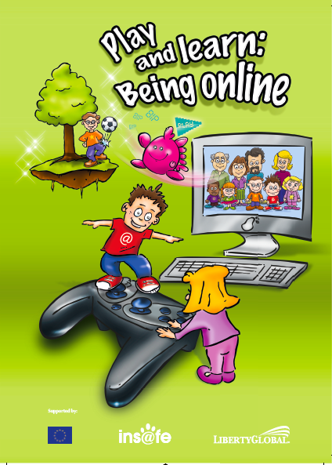

La sensibilisation : enseignements tirées
Pre- et post-évaluation sont importantes
Commence tôt : 30% des enfants se connectent dès l’age de 3 ans
Implication des groupes cibles dans la création de ressources
Intégration dans le programme d’études existant à l’école
La validation ministérielle est essentielle
Facilité de l’utilisation, capacité de répondre à un besoin pointu
2 campagnes par an, SID et Rentré de classe (UN Literacy day)

Slide 4

Evaluer le terrain et l’impact de nos actions
30 Centres sensibilisation
INHOPE
contre le contenu illégal
31 Ministères de l’Education
Participation des jeunes
Lignes d’appel pour enfants
Plateforme informatisée: évaluation semestrielle

Slide 5
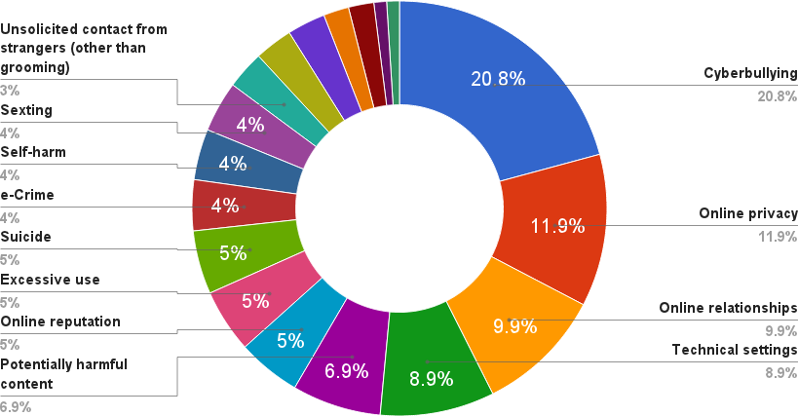
Statistiques: 30 centres d’appel Insafe
Env. 80 000 d’appels chaque année,
période du 1 mars 31 septembre 2014

Slide 6
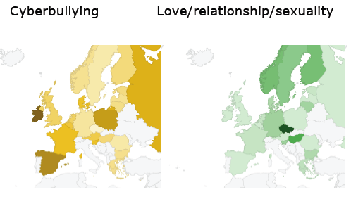
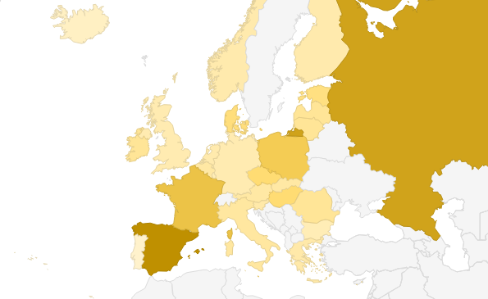
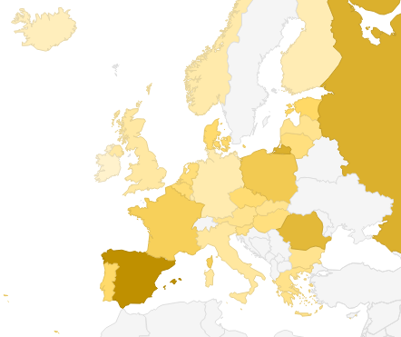
mars 2012 - sept 2013
sept 2013 - mars 2014
Cyber-harcèlement en Europe 2013-2014
mars 2014 - sept 2014
Réf: statistiques de 30 centres d’appel ‘Insafe’ 2012-2014

Slide 7
Les soucis des parents en 2015
Contacts en ligne
Enfants “consommateurs”
Utilisation excessif
Jeux en ligne
Geo-location
Reputation/ interactions
Credibilité
Sexting
Protection des données
Harcèlement

Slide 8




Guide annuelle de bonnes pratiques
2014: ON ONLINE RELATIONSHIPS
2013: RESOURCES FOR MOBILES
SEPT 2012: RESOURCES FOR TEENS
MARCH 2012: FOR YOUNG INTERNET USERS

Slide 9
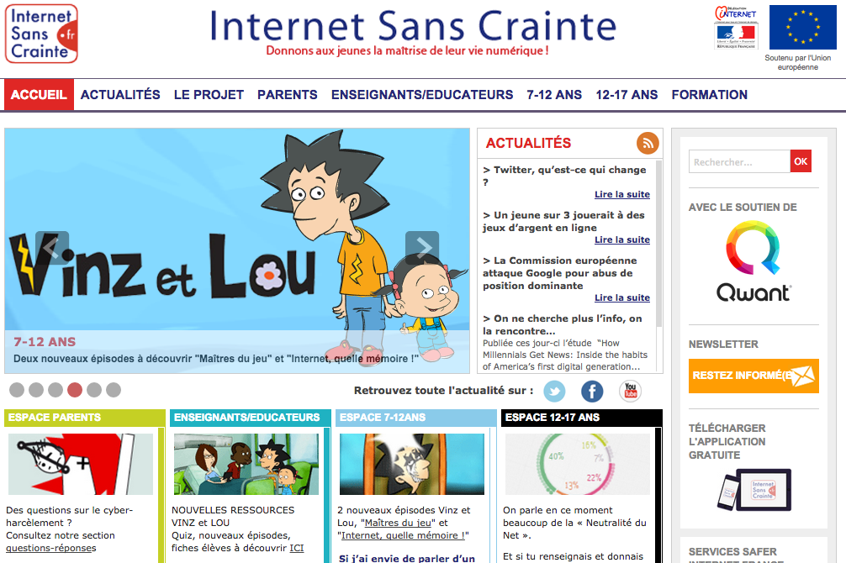

Slide 10

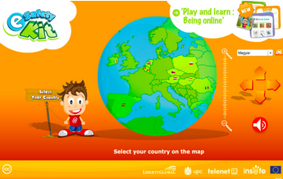
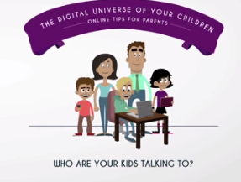
Sensibilisation des familles
promouvoir la participation de la famille élargie
mettre au cœur du débat les valeurs familiales
montrer aux enfants les « bons » comportements en ligne
guider les familles à intervenir de manière efficace

Slide 11

Renforcement des capacités à l’école
Auto-évaluation par l’équipe enseignant
Plan d’action plan/téléchargement de preuves
Ressources
Formation
Chartes d’utilisation
Fiches d’évaluation
Les bonnes pratiques
Les outils didactiques
Forum d’échanges
Accès aux stages en lignes et aux MOOC Participation aux évènements
Re-évaluation et re-accreditation

Slide 12
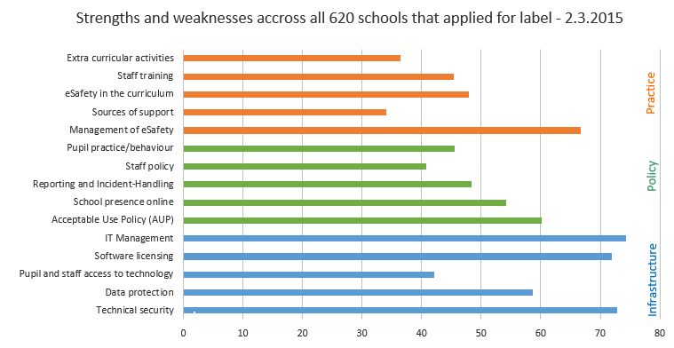
Benchmarking : politique, pratique, infrastructure
Les forces et faiblesses de 1000 écoles en Europe, avril 2015

Slide 13
Résolution de problèmes
Créativité
Social
Media
Responsabilité
Traditionnel
Numérique
Information
Alphabétisation
Communication
Institute of Prospective Technology Studies

Slide 14

Web We Want - ressource pour adolescents
WWW créé par des adolescents pour les adolescents
Focalise sur la refléction et l’introspection à travers les activités
WWW pour les éducateurs, créé par les enseignants
Avec plan de cours, fiches de travail et autres ressources
s’integrant dans le programme d’étude déjà en place

Slide 15
Travailler avec les décideurs(PPP)
CEO coalition – Better Internet for Kids – un initiative de la Commission européenne à partir de décembre 2011
Les outils « reporting » simple et fiable
Paramètres de confidentialité adapté selon l’age
L’utilisation plus large d’une classification de contenu
Une offre plus importante d’outil de contrôle parentale
L’élimination rapide des contenus inappropriés/illégaux

Slide 16
Implémentation d’une politique solide
Compétences
Cadre sociétal
Législation
Politique, infrastructure et pratiques adaptés à l’école
Recours (p.e..reporting)
Agences de protection
Responsabilité des fournisseurs
Attitude
Connaissances

Slide 17
ENFANTS
Consommateurs -> créateurs
Alphabétisation holistique
Participation à tout niveau
Parents/éducateurs bien informés
Communication avec parents
plus grande responsabilité des fournisseurs de plateforme
PARENTS
White lists pour les tout petits
Contrôles parentales -> outils de gestion pour toute la famille
Evènements internet pour toute la famille – p.e. piqueniques internet
Informations ponctuelles sur les technologies/risques emergentes
Informations aux points d’achats
ENSEIGNANTS
Ressources et formations validées
Communautés de pratiques pour faciliter discussion et échanges
Politique holistique de l’école et benchmarking nationale/régionale
Meilleurs accès aux TICs à l’école
Plus de clarté sur les compétences et connaissances à enseigner
SECTEUR PRIVE ET CIVIL
Meilleur réglementation des publicités et des médias
Eviter « auto-complète » et des cookies de localisation des mineurs
Meilleurs outils pour gérer les données privées/filtrer les contenus
Participation aux groupes de travail et de co-régulation

Slide 18
Les enfants s’inspirent des adultes.
Donnons leur de l’inspiration!
Benjamin Franklin
Merci de votre attention!
Janice.Richardson@eun.org

